Slide 1
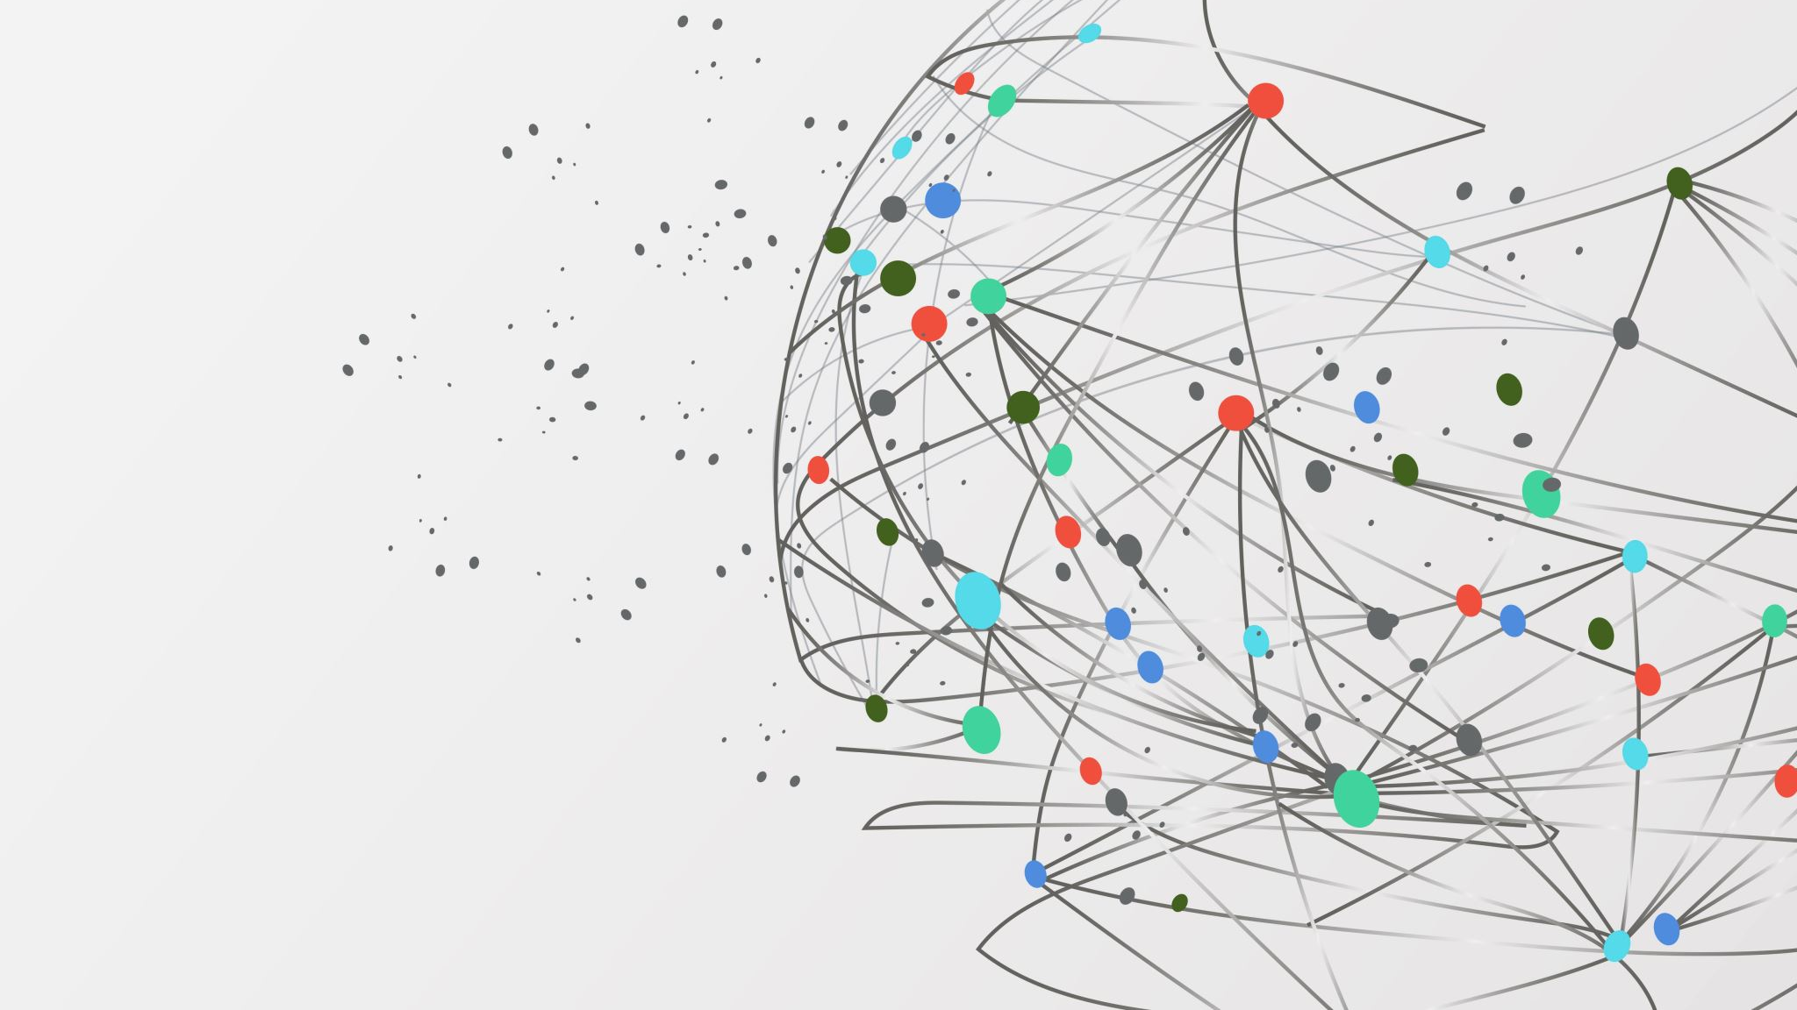
5. Hafta Bilgi Sistemleri Güvenliği
21.10 .2021

Slide 2
Verilerin Saklanması
Verilerin saklanma süresi yasal gereklilik ve şirket ihtiyaçlarına göre belirlenir.
Veriler sonsuza kadar saklanamaz (saklanmamalı da!).
Gerek duyulmayan verilerin (yasal şartlar da mevcut değilse) saklanması gerekli olmadığı gibi bazı riskler de yaratabilir.

Slide 3
Verinin 3 hali (Data State)
Saklanma Durumu (Data at Rest): Veri “saklanma” durumunda iken saklandığı bir ortam vardır (Hard disk, CD, USB bellek, veritabanı, bulut)
Hareket hali (Data in Motion): Verinin bir network ortamında (internet dahil) bir cihazdan başka bir cihaza transfer edildiği durum. Hareket halindeki verinin SSL, TLS, veya VPN bağlantıları ile şifrelenmesi gerekir.
Kullanım hali (Data in use): Verinin bir prosess, uygulama veya kullanıcı tarafından kulllanıldığı haldir.
Kullanıcı (web tarayıcısı)
Veri:
Hareket Hali
Veri:
Hareket Hali
Veritabanı Sunucusu
HTTP Sunucusu
Veri: Kullanım Hali
Veri: Saklanma Durumunda
Veri: Saklanma Durumunda

Slide 4
Erişim Kontrolü (Access Control)
Veri ve uygulamalara “yetkisiz” erişimi engeller.
Verinin “onaylanmayan bir şekilde” değiştirilmesini engeller.
“Gizli” kalması gereken bir verinin açığa çıkmasına engel olabilir.

Slide 5
Erişim Kontrol Stratejileri ve Türleri
Erişim Kontrolü
Önleyici
Tespit edici
Düzeltici
Kurtarma
Caydırıcı
Telafi edici

Slide 6
Önleyici Kontroller
Kullanıcılara eğitim vermek
Kullanıcı adı / şifre ile erişim
2 faktörlü doğrulama

Slide 7
Tespit Edici Kontroller
Network’e yetkisiz erişimleri izleyen ve tespit eden sistemler kullanılabilir
IDS: Intrusion Detection System (Yetkisiz Giriş Algılama Sistemi)
Hatalı kullanıcı adı / şifre denemelerini sınırlamak ve kullanıcı hesabını bloke etmek

Slide 8
Düzeltici Kontroller
Anti-virus programının tehlikeli dosya veya yazılımı karantinaya alması ve silmesi
IPS (Intrusion Prevention System) (Yetkisiz Erişim Engelleme Sistemi)
Bir network’e saldırının ‘IP bloklama’ ile durdurulması.

Slide 9
Kurtarma Kontrolleri
Zarar gören veri ve dosyalar yedeklerden (back-up) dönülebilir.
İkincil bir veri merkezi kullanarak, doğal bir afet sonrası diğer veri merkezinin hizmete etmesi

Slide 10
Caydırıcı Kontrolleri
Güvenlik personeli bulundurmak
Güvenlik kameraları
Ağır cezalar

Slide 11
Telafi Edici Kontroller
Derinlemesine Savunma (Defense in Depth)
Çoklu güvenlik katmanları

Slide 12
Fiziksel Kontroller
Sunucu odasının kilitli olması ve sadece yetkili kişilerin girebilmesi
Kartlı geçiş sistemleri

Slide 13
Malware (Kötü Amaçlı Yazılımlar) Tehditleri
Bir bilgisayara, sunucuya, veya ağa zarar vermek amacıyla geliştirilen kötü amaçlı yazılımlardır (Malware = Malicious Software)
Yazılımdan kaynaklı hatalar da bir bilgisayara zarar verebilir. Bu durum, bilinçli verilen bir zarar olmadığı için Malware olarak değerlendirilmez. Yazılım hatası (software bug) olarak adlandırılır.

Slide 14
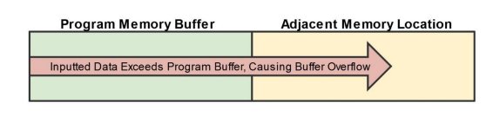
Buffer Overflow
https://en.wikipedia.org/wiki/Buffer_overflow
Bir yazılımda verinin kendisine ayrılan hafıza bloğunun sabit sınırlarını aşacak şekilde yazılmasıdır.
Taşma durumunda taşan kısım komşu hafıza konumlarına yazıldığı için bu durum kötü niyetli yazılımlar tarafından sistemi çökertmek veya zararlı yazılım kopyalamak için kullanılabilir.
İşletim sistemleri ‘buffer overflow’ tehditlerine karşı bazı tedbiler içerir (veri girişi doğrulaması, Windows run-time korumaları, ve güvenli yazılım geliştirme pratikleri)
https://owasp.org/www-community/vulnerabilities/Buffer_Overflow

